Slide 1
PIRAN

Slide 2
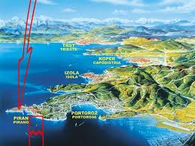
LEGA PIRANA
- leži na skrajnem
jugozahodu Slovenije
- meji na mejo s
Hrvaško,na morju pa
z Italijo
- podnebje je
submediteransko
Zemljevid
Vir:www.portoroz.si

Slide 3
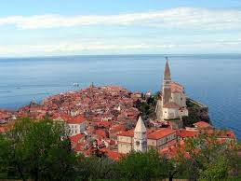
- 97 sončnih dni v letu,malo padavin
- povprečna poletna temperatura od 22-24°C
- mile zime in vroča poletja
Piran Vir:www.raca.si

Slide 4
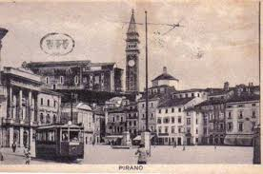
ZGODOVINA PIRANA
- razvoj naselja v srednjem veku
- v starih zapisih se prvič omenja leta 670(Pyrrhanum)
- točnih začetkov zaradi pomanjkanja virov ne morejo opredeliti
Staro mesto Vir:www.sl.wikipedia.org

Slide 5
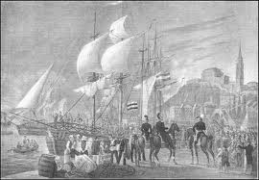
- v času Trojanske vojne so tu živeli Veneti
- ime izhaja iz grške besede PIROS-ogenj
- v 7.stoletju je bilo mesto močno utrjeno dobili so svoj mestni statut pravili
Nekdanji Piran ob morju Vir:www.zrs.upr.si

Slide 6
PREBIVALSTVO PIRANA
- staro mestno prebivalstvo je bilo romansko
- v novem veku je prevladal beneški govor
- v preteklosti je imel Piran od 2.500 do 3.500 prebivalcev
- danes šteje 4.700 prebivalcev

Slide 7
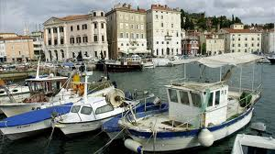
GOSPODARSTVO
- od srednjega veka dalje je morje omogočalo ribolov, solinarstvo, pomorsko trgovino in predelavo sadja, grozdja ter oliv
- začel se je močan razcvet trgovine
Ladjedeljništvo
Vir:http://www.siol.net/gospodarstvo/2008/06/piran

Slide 8
- začel se je močan razcvet trgovine
- trgovci in bančnikiso bili Židje
- najpomembnejšo blago je bila sol in vino
- imeli so tri manjše soline
- danes prebivalci živijo predvsem od turizma

Slide 9
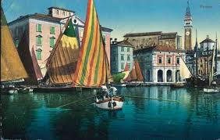
PODOBA MESTA
- Piran je posebno, dragoceno in staro pristaniško mesto
- njegova podoba je prepoznavna po celem svetu
Staro pristaniško mesto Vir:www.portoroz.si

Slide 10
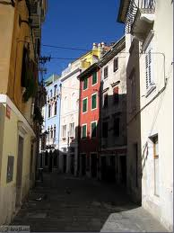
- mesto je po celoti spomeniško zaščiteno
- mesto ohranja srednjeveško zasnovo ulic,tesno stisnjene hiše,veliko trgov in deset cerkva
Oske ulice Vir:www.kraji.eu

Slide 11
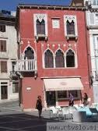
NAJPOMEMBNEJŠE ZNAMENITOS PIRANA
BENEČANKA
- je ljudski naziv za rdečo hišo
- stoji na robu Tartinijevega trga
- je najstarejša ohranjena gotska hiša
Benečanka Vir:www.rtvslo.si

Slide 12
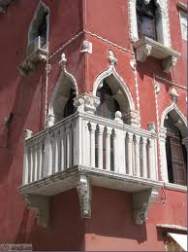
- zgrajena je bila sredi 15.st. po naročilu družine Del Bello
- zunanjost krasijo rdeča fasada in lepo oblikovani okraski,kamniti balkon z dvoje vrat in stebri z levjimi glavami,plošča z napisom:Pusti naj govorijo.
-POSEBNA ZGODBA
Benečanka Vir:www.kraji.eu

Slide 13
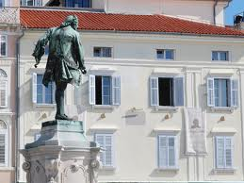
NAJPOMEMBNEJŠE ZNAMENITOSTI PIRANA SO ŠE:
- Tartinijev trg s spomenikom
- Tartinijeva hiša
- Kamnita stebra za zastave
Tartinijeva hiša s pomenikom
Vir:www.portoroz.si

Slide 14
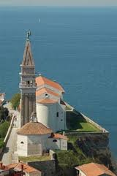
- Mestno obzidje
- Cerkev Svetega Jurija
- občinska palača,stara mestna loža,trg 1.maja, akvarij
Cerkev Svetega Jurija
Vir:www.visitslovenia.net

Slide 15
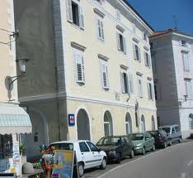
JAVNE ZGRADBE
- občina Piran
- zdravstveni dom in center za socialno delo
Zdravstveni dom Piran
Vir:www.slovensko-morje.net

Slide 16
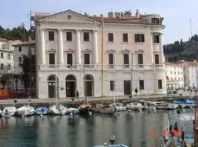
- vrtec,dve osnovni šoli,dve gimnaziji,fakulteta
- galerije,muzeji, razna društva in rdeči križ
Mestni muzej
Vir:www.jr-product.si

Slide 17
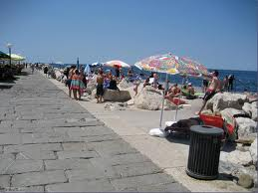
Ob obali Pirana vodi zanimiva sprehajalna pot s pestro turistično in gostinsko ponudbo,kjer lahko občudujete lepote tega mesta.
Plaža Piran
Vir:www.kraji.eu

Slide 18
VIRI IN LITERATURA
-http://sl.wikipedia.org/wiki/Piran
-http://www.piran.si
-http://kraji.eu/slovenija/piran/slo
-Titl:PRIMORJE KRAS A-Ž,Priročnik za popotnika, str.136-138

Slide 19
KONEC

